Slide 1

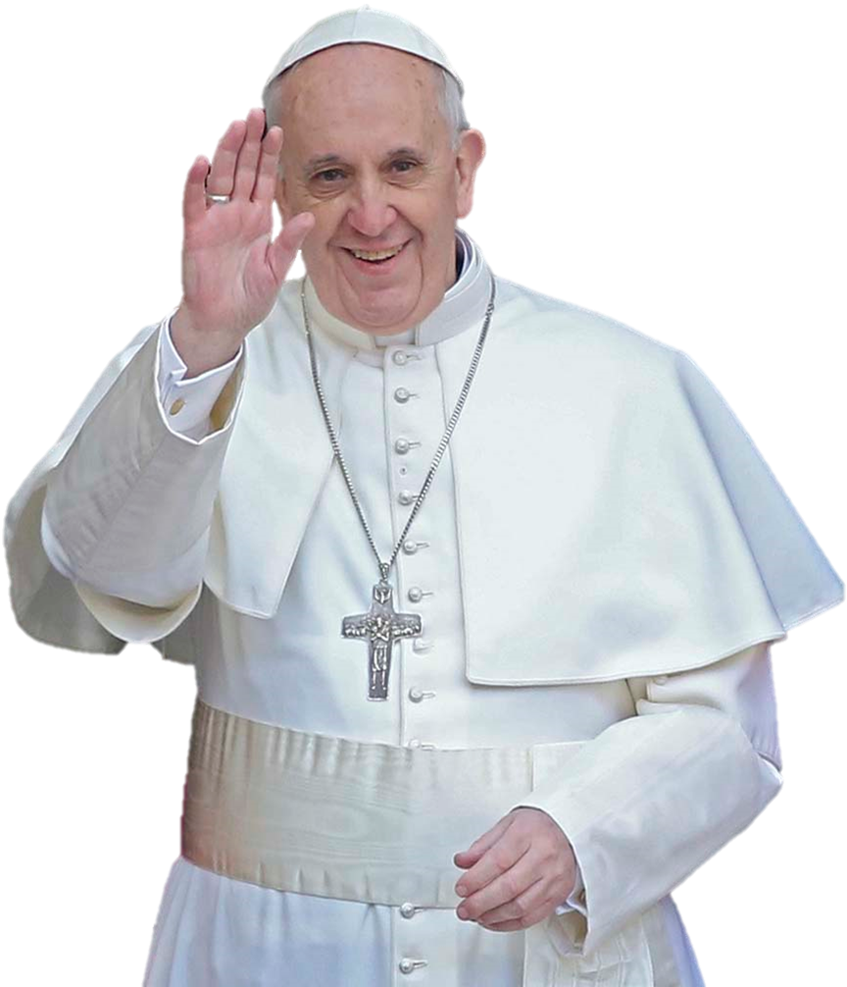
Papa Francisco
Visita
Brasil
Esta es una creación Jaz-Pac

Slide 2
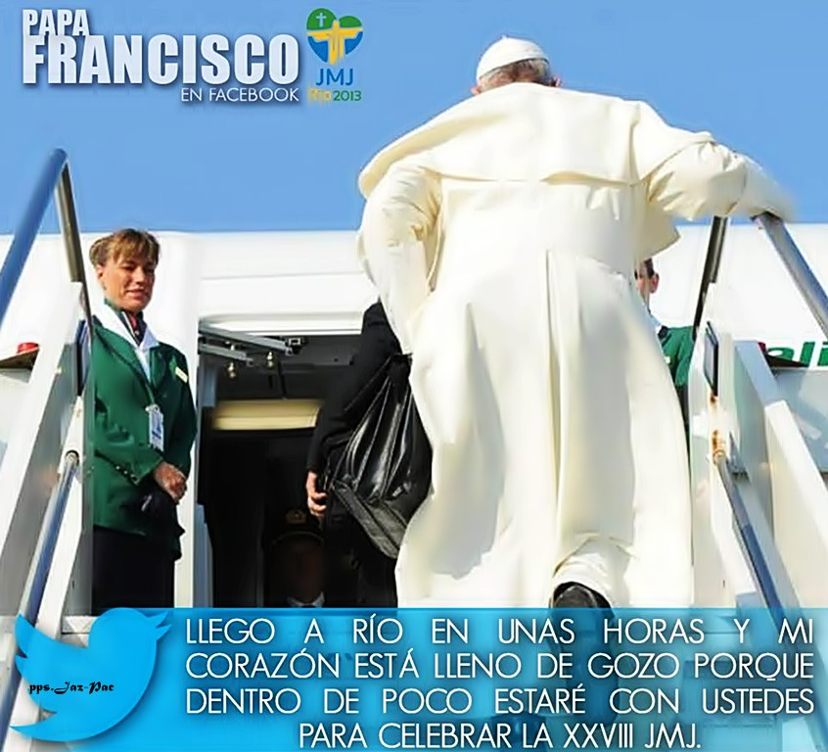

Slide 3
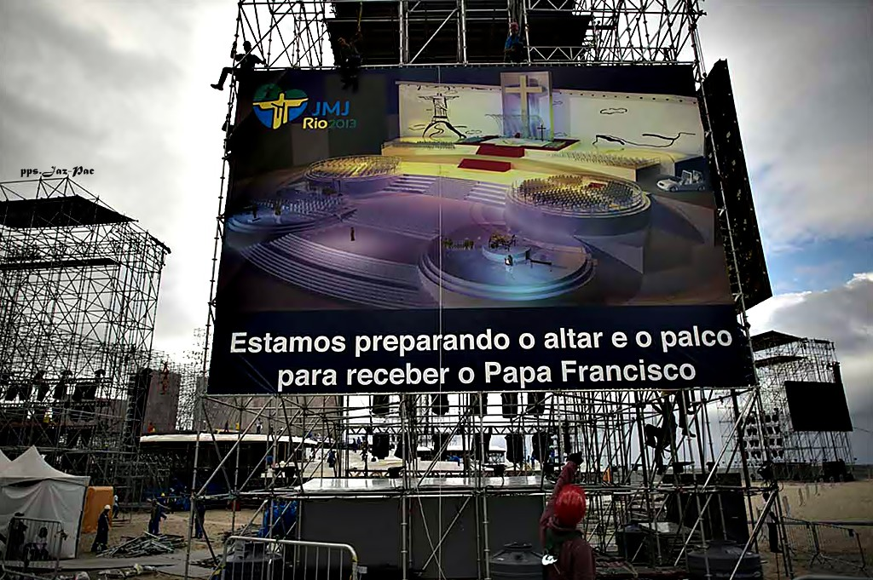

Slide 4


Slide 5

"No traigo oro, pero sí lo más precioso: Jesucristo“
Tras arribar hasta Río de Janeiro, el Papa Francisco sostuvo su primer actividad oficial en el palacio de Guanabara junto a la mandataria Dilma Rousseff. Luego de su traslado por las calles de la ciudad, el Sumo Pontífice arribó en helicóptero hasta la sede diplomática.
La primera en tomar la palabra fue la sucesora de Lula da Silva, quien aprovechó de dar la "bienvenida" al país junto con reafirmar el compromiso de Brasil como una de las capitales católicas más significativas del mundo.
Acto seguido, y en un perfecto portugués, Francisco tomó el micrófono y aseguró "no traer oro ni plata, pero sí lo más precioso: Jesucristo. Me es muy grato volver a mi amada América Latina“
"Agradezco la generosa acogida de la Presidenta, a las autoridades presentes y a todos los que han trabajado. Quisiera decir palabras de afecto a hermanos obispos a quienes incumbe la tarea de guiar la palabra de Dios en este inmenso país”.
"Vengo en su nombre para alimentar la llama de amor fraterno que arde en todo corazón. Pido permiso para entrar y pasar esta semana con ustedes" junto con precisar que “he aprendido que para tener acceso al pueblo brasileño, hay que entrar por el portal de su inmenso corazón", sostuvo.
Francisco, se refirió a su rol en el Encuentro Mundial de la Juventud. "Los jóvenes le dan fe a Cristo y no tienen miedo de arriesgar su vida porque saben que no será en vano. La juventud es el ventanal por el que entra el futuro en el mundo y, por tanto, nos impone grandes retos".

Slide 6
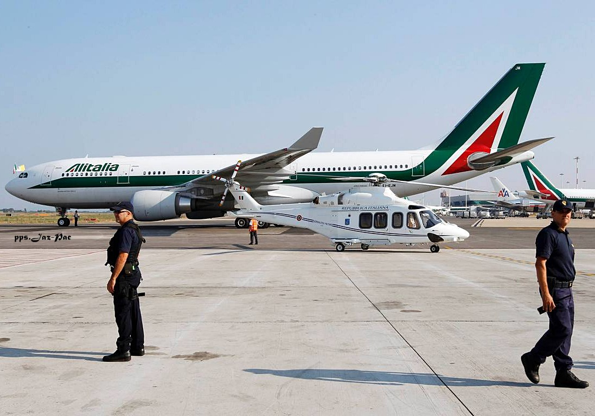

Slide 7
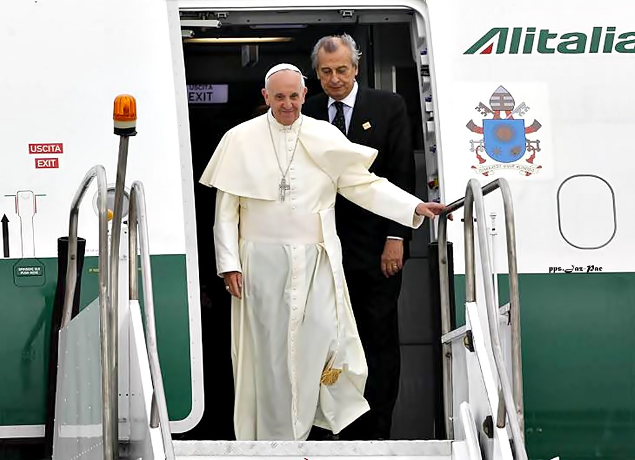

Slide 8
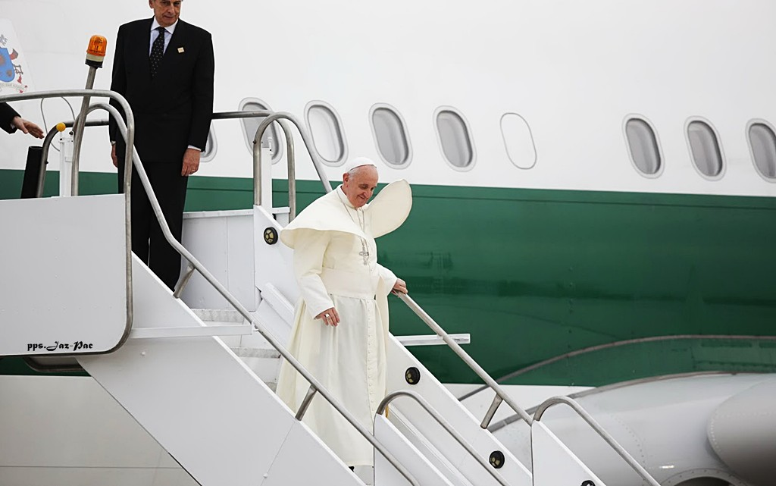

Slide 9
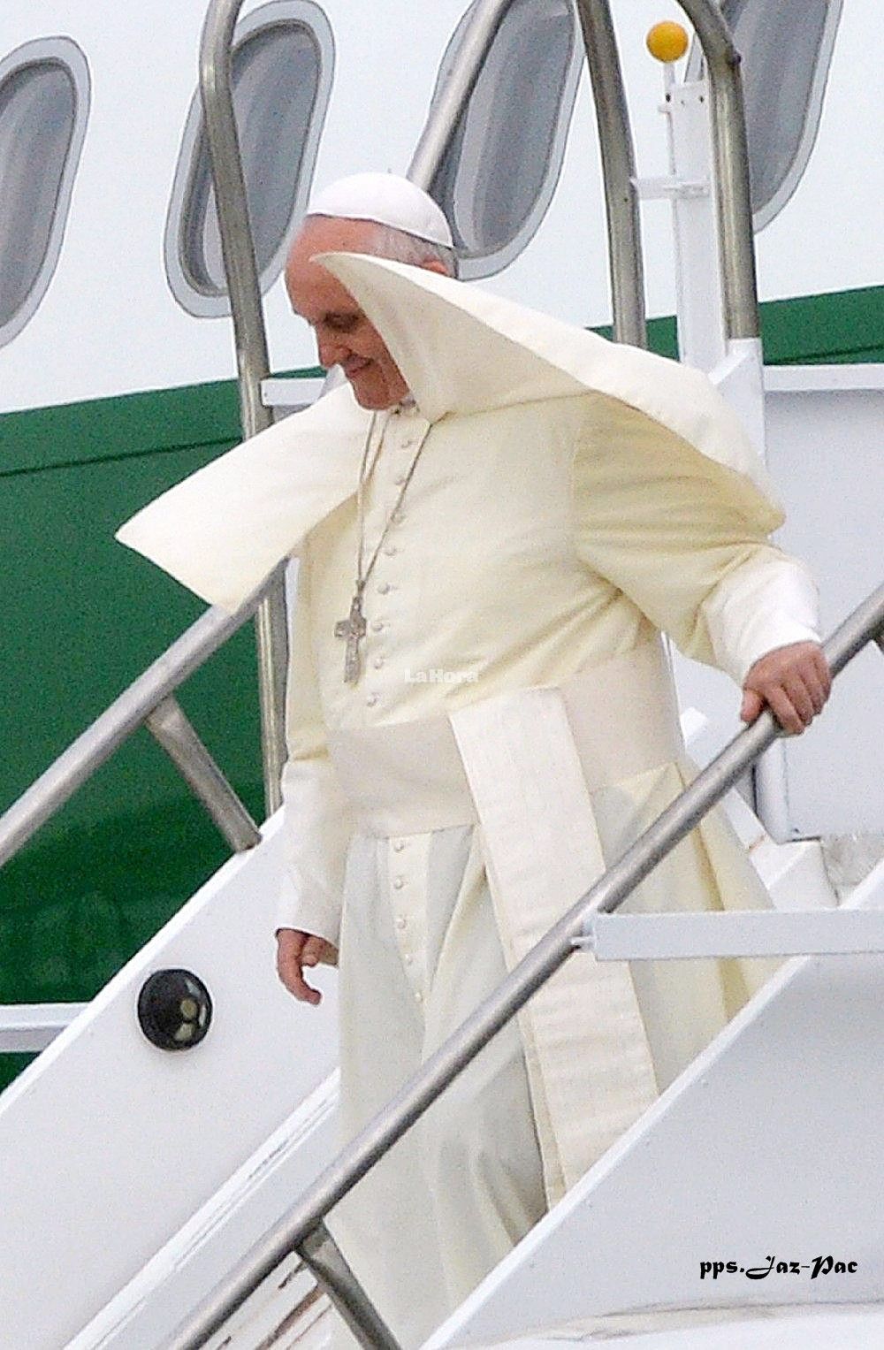

Slide 10
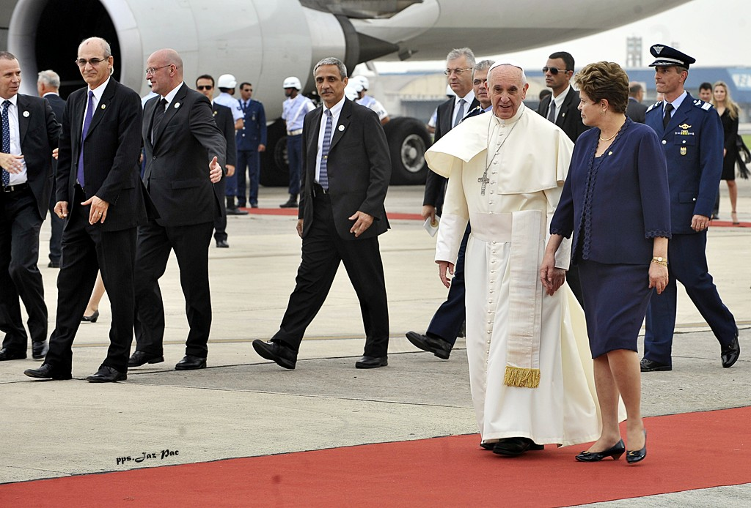

Slide 11
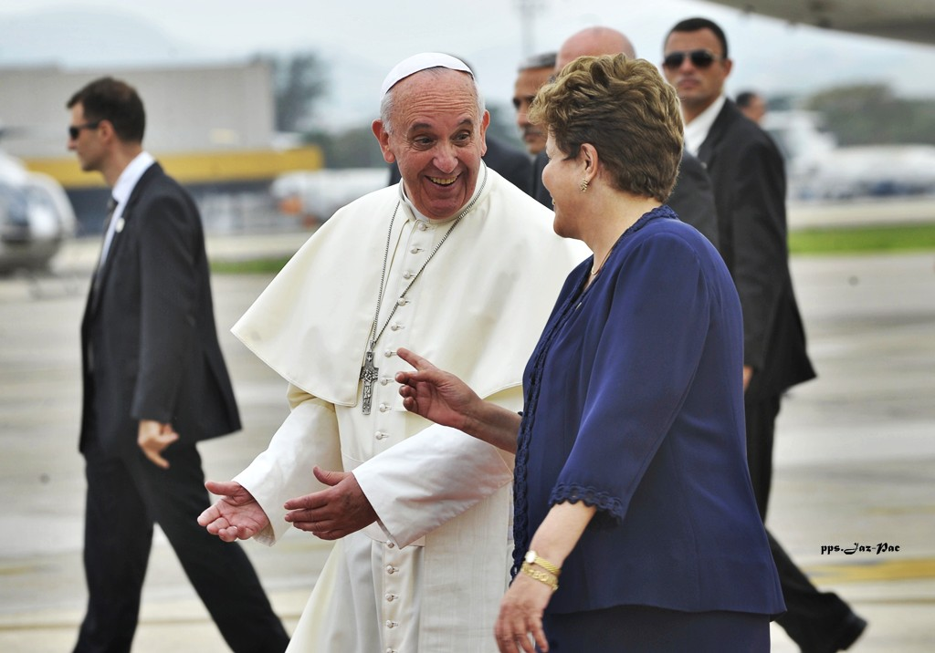

Slide 12
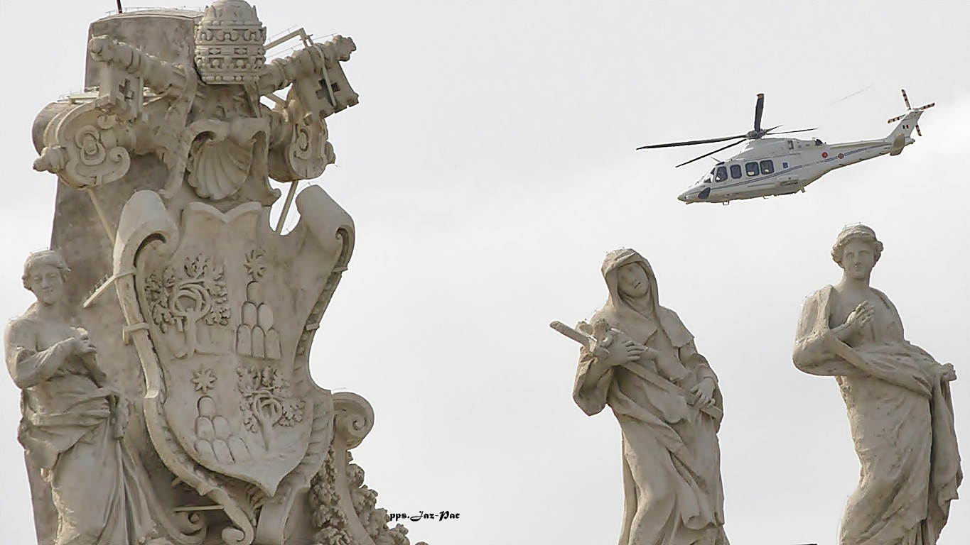


Slide 13
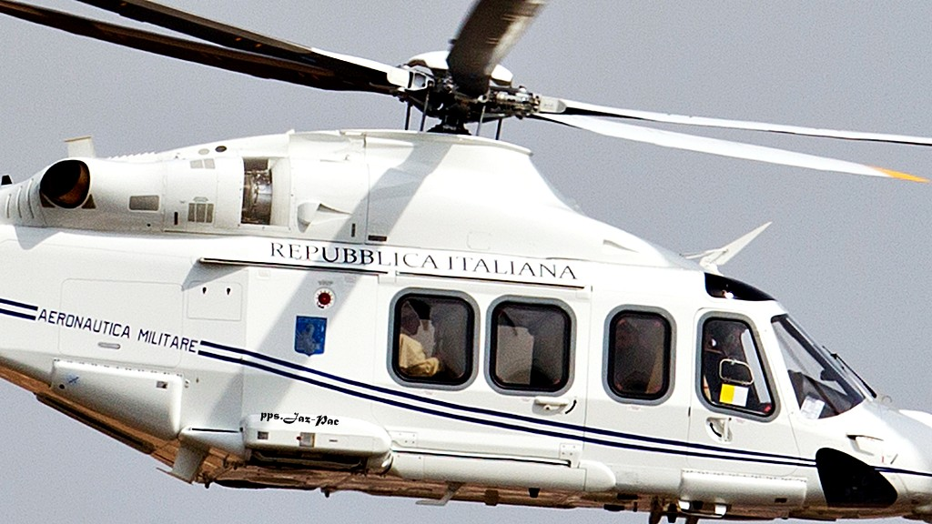

Slide 14
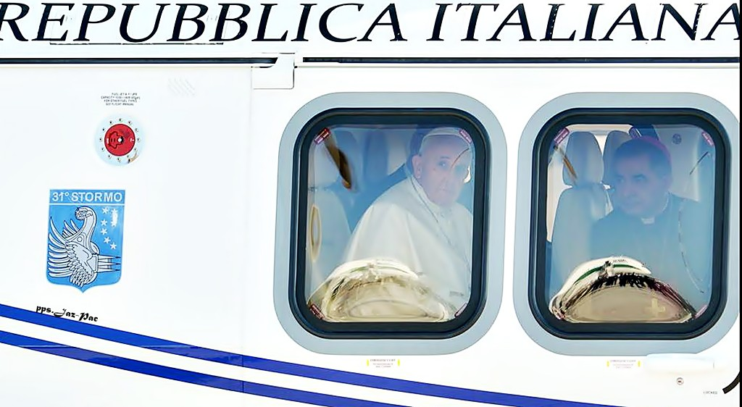

Slide 15
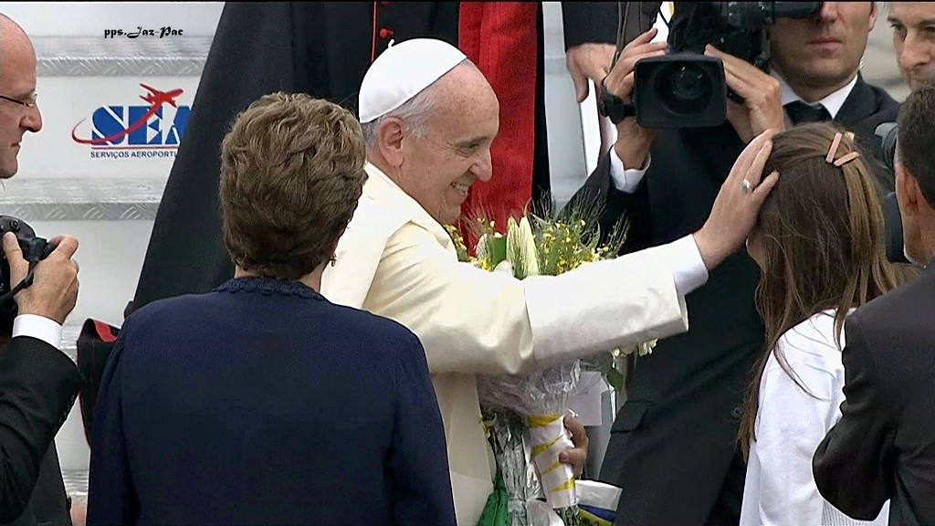

Slide 16
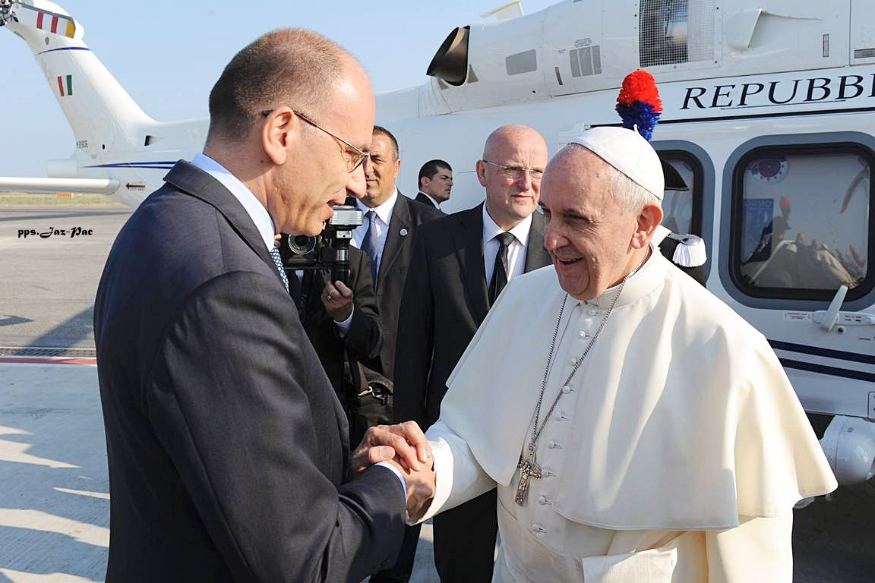

Slide 17
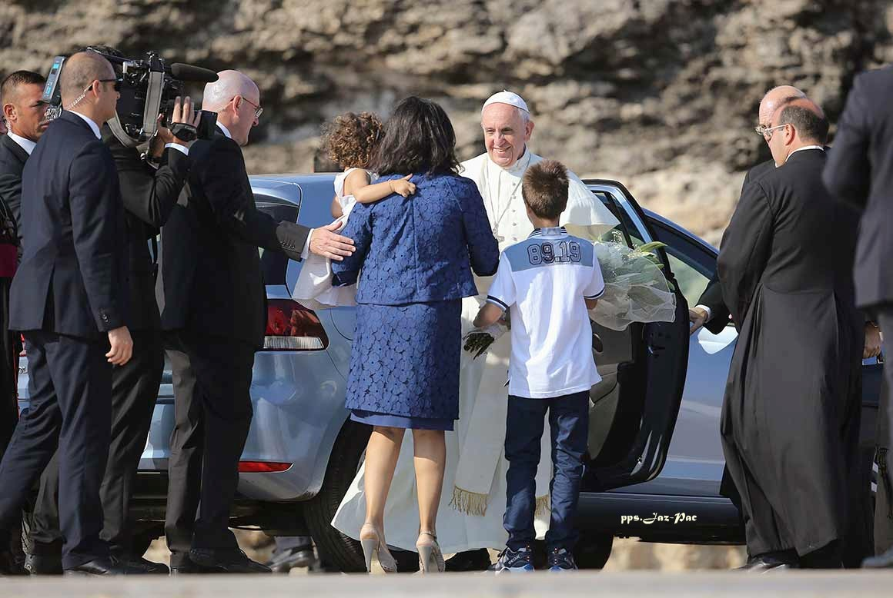

Slide 18
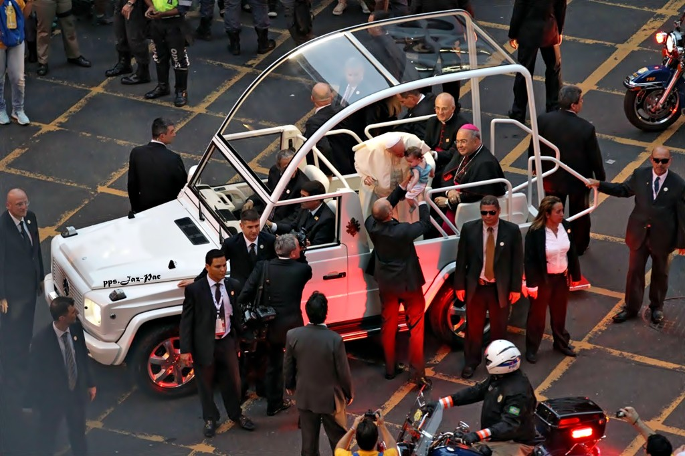

Slide 19
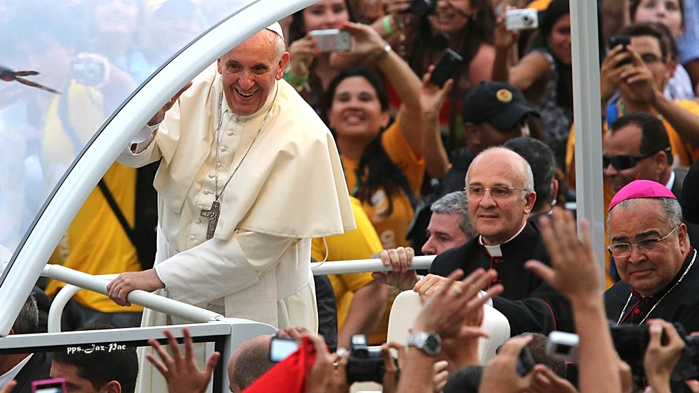

Slide 20
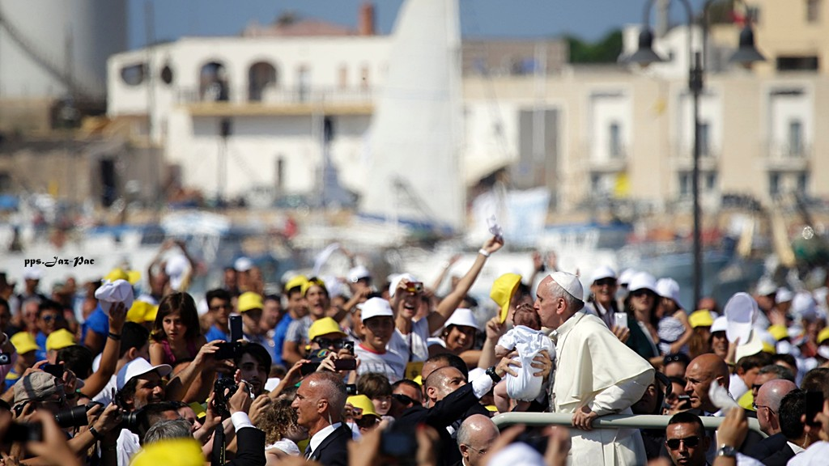

Slide 21
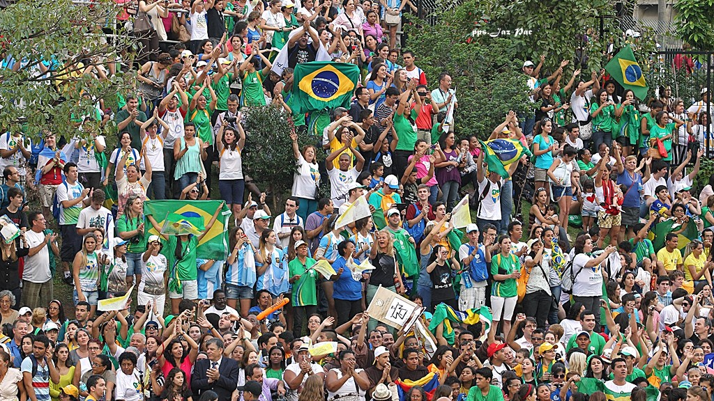

Slide 22
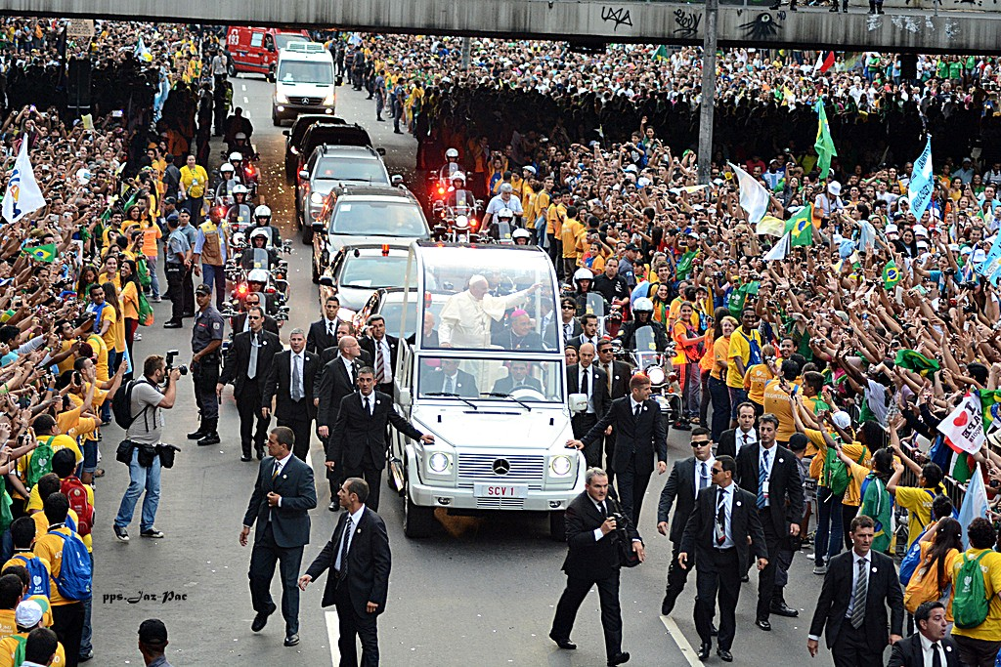

Slide 23
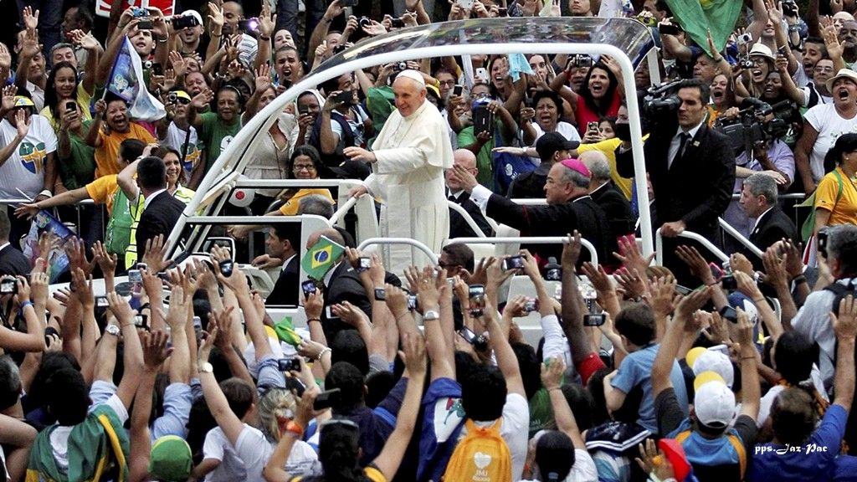

Slide 24
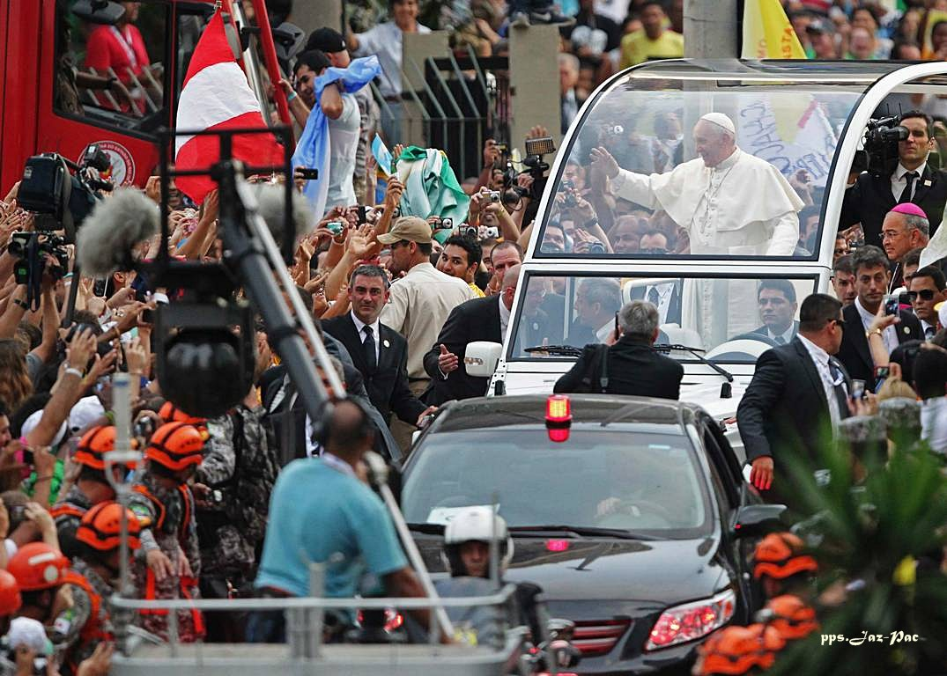

Slide 25
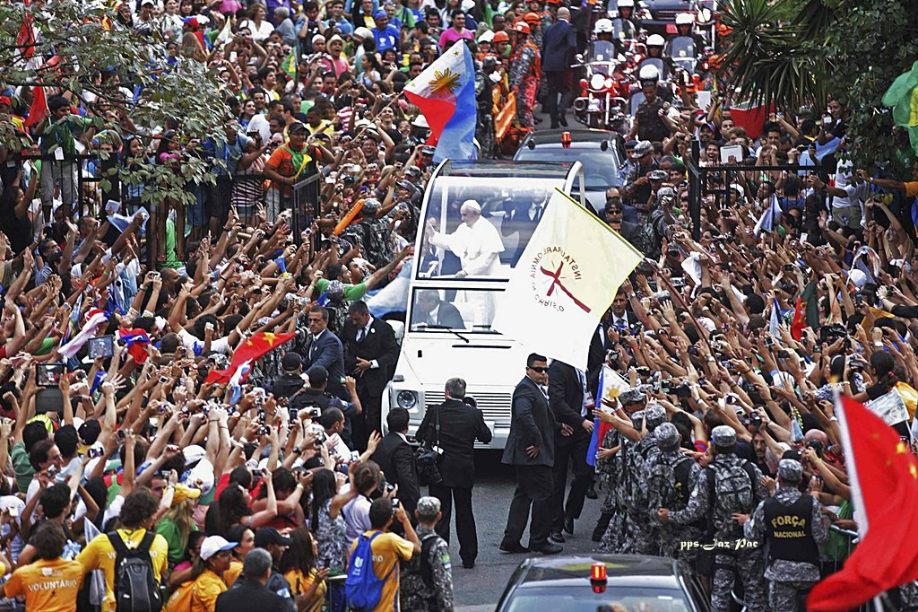

Slide 26
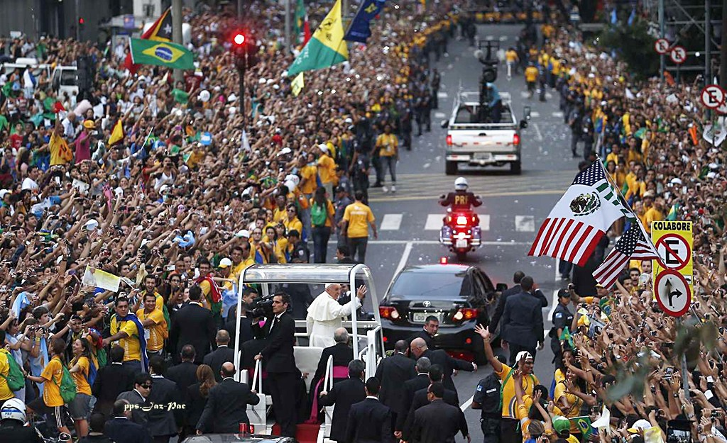

Slide 27
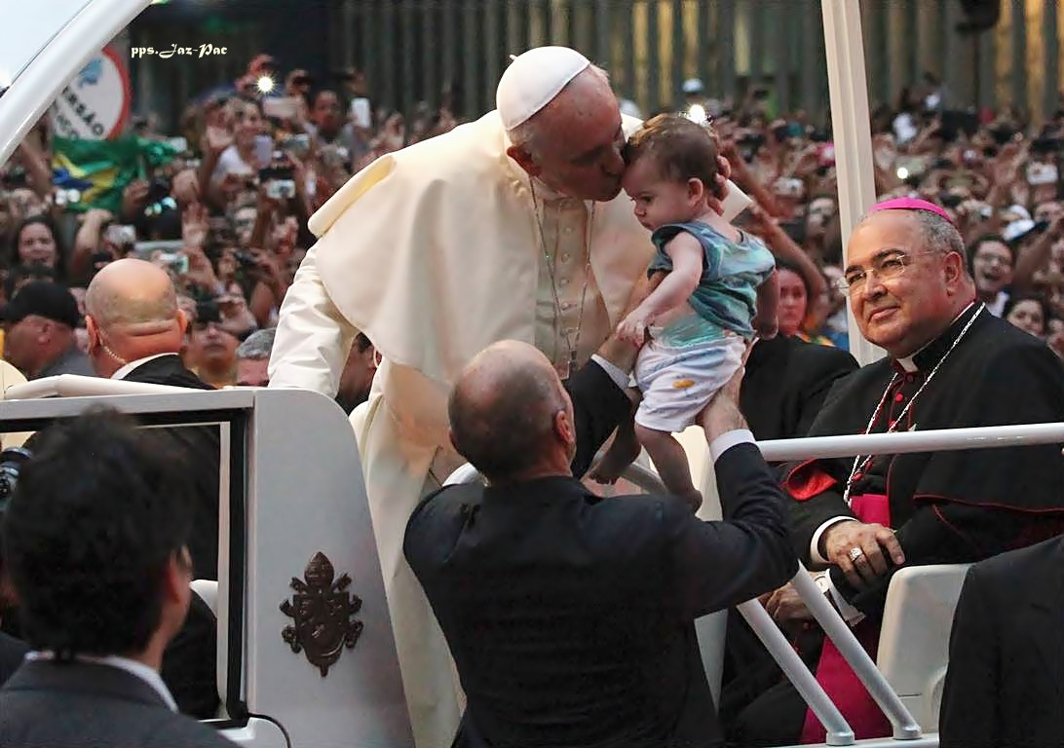

Slide 28
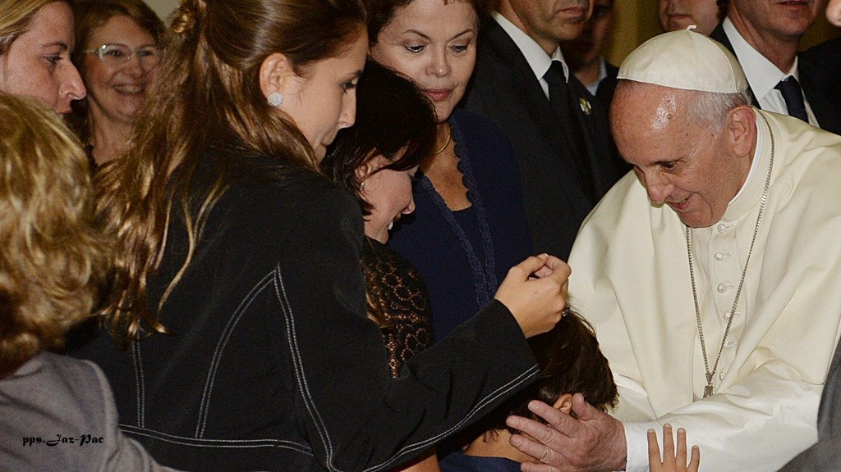

Slide 29
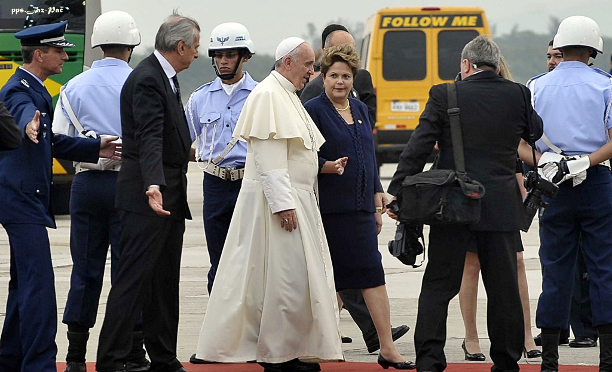

Slide 30
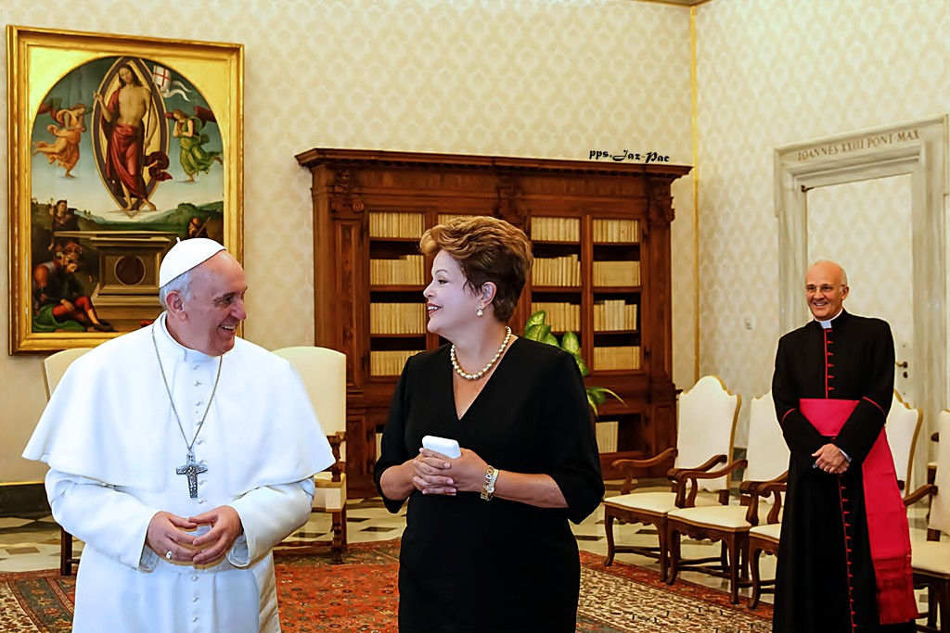

Slide 31
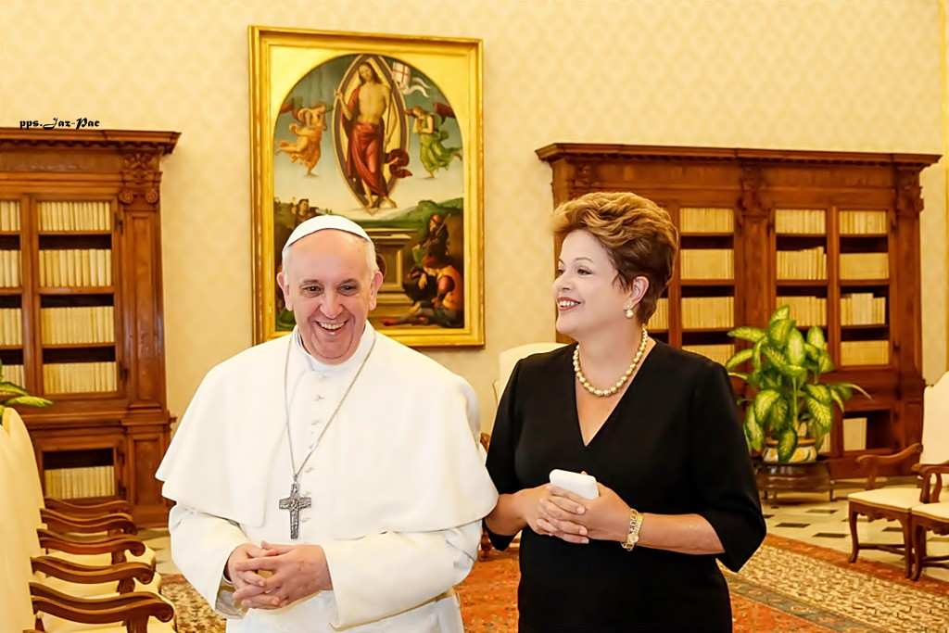

Slide 32
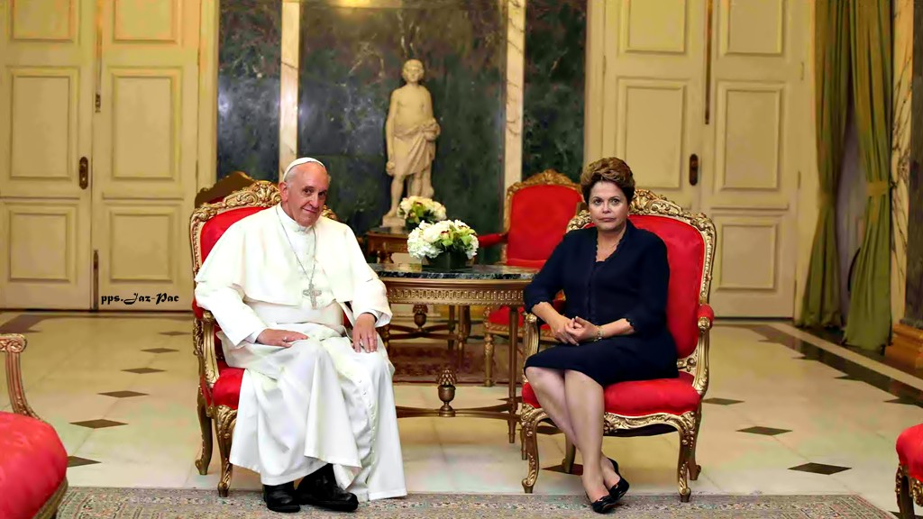

Slide 33
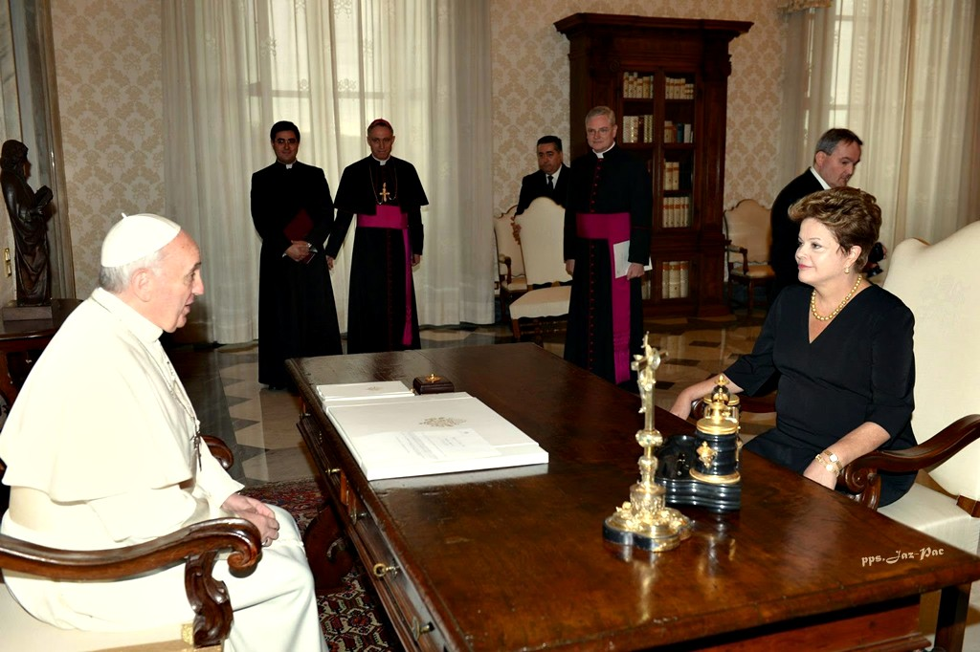

Slide 34
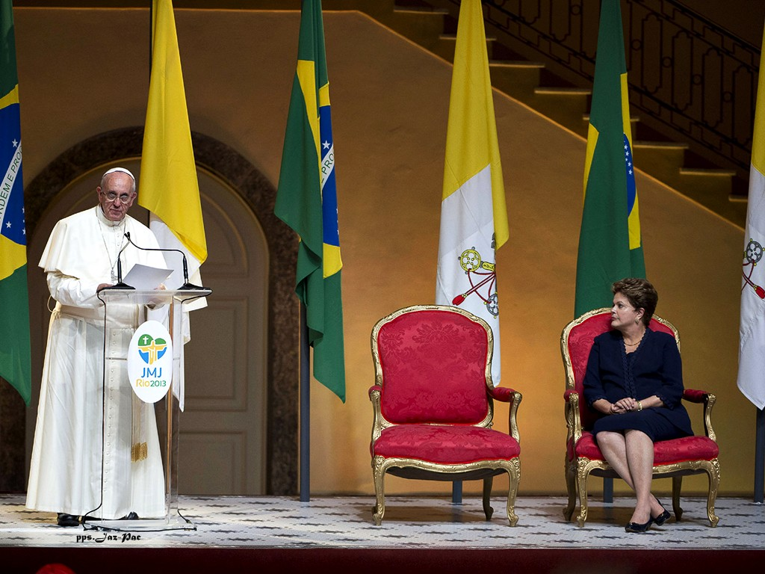

Slide 35
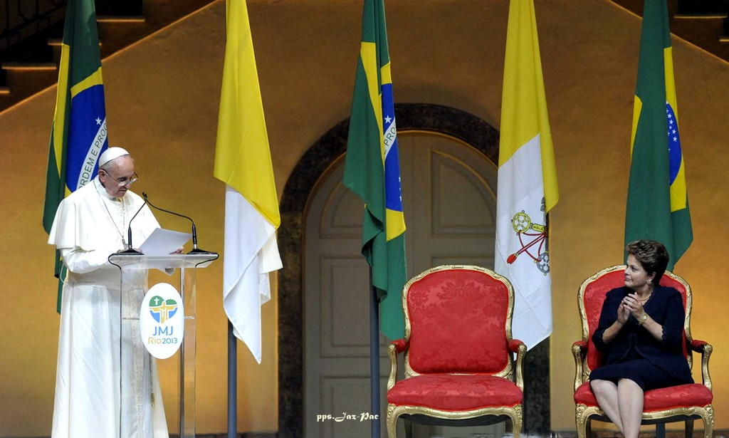

Slide 36
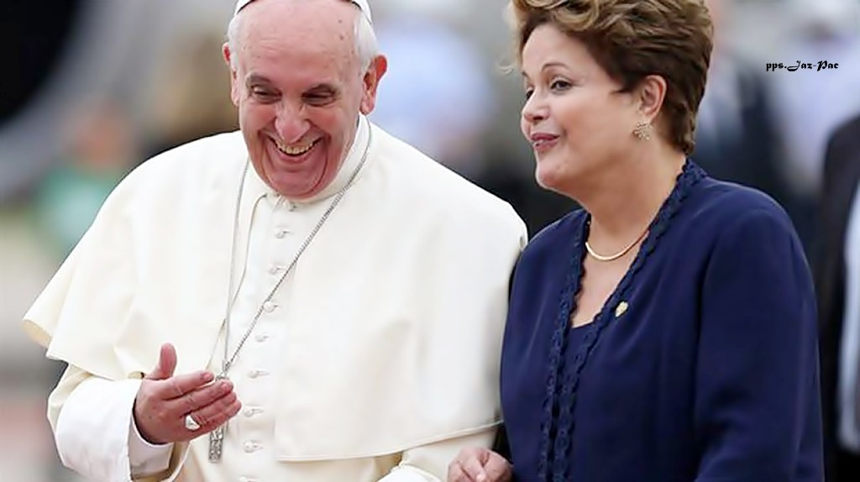

Slide 37
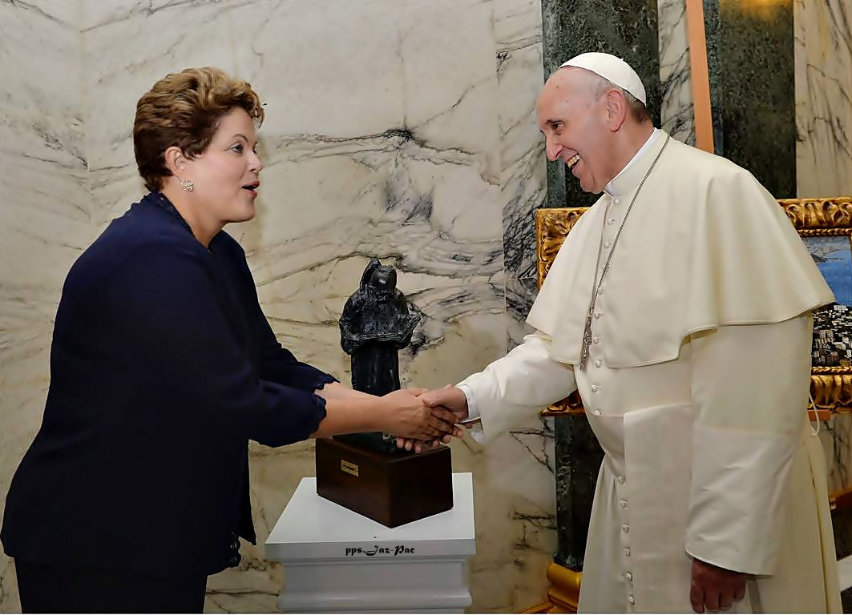

Slide 38


Slide 39
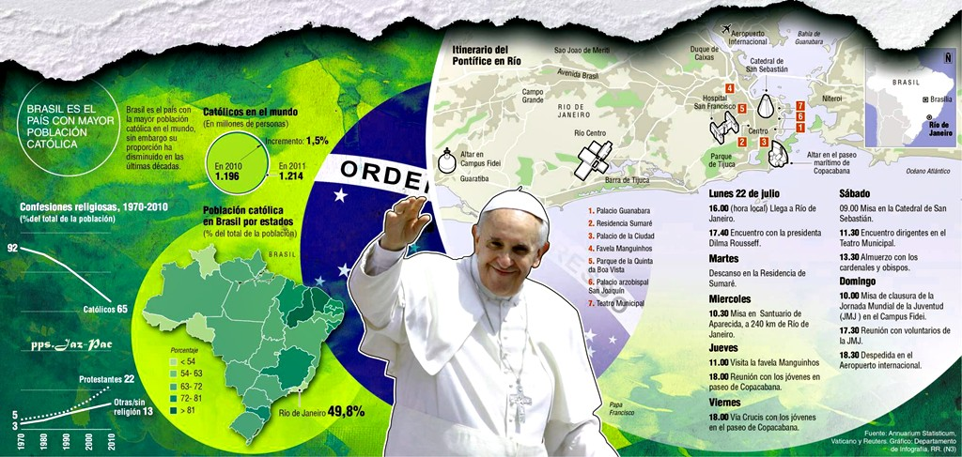

Slide 40


Slide 41


Jazmín -Francisco del Olmo

Slide 42




Accede a la sección que desees desde aquí:
PPS Exclusivos
Dedicatorias | Fechas Especiales | Graciosos | Historia y arte | Lugares | Musicales
Naturaleza y Ciencias | Política | Reflexión | Religiosos | Románticos | Salud
Si deseas recibir pps periódicamente en tu correo electrónico subscríbete aquí:

